Slide 1
第9章 信号的运算和处理

Slide 2
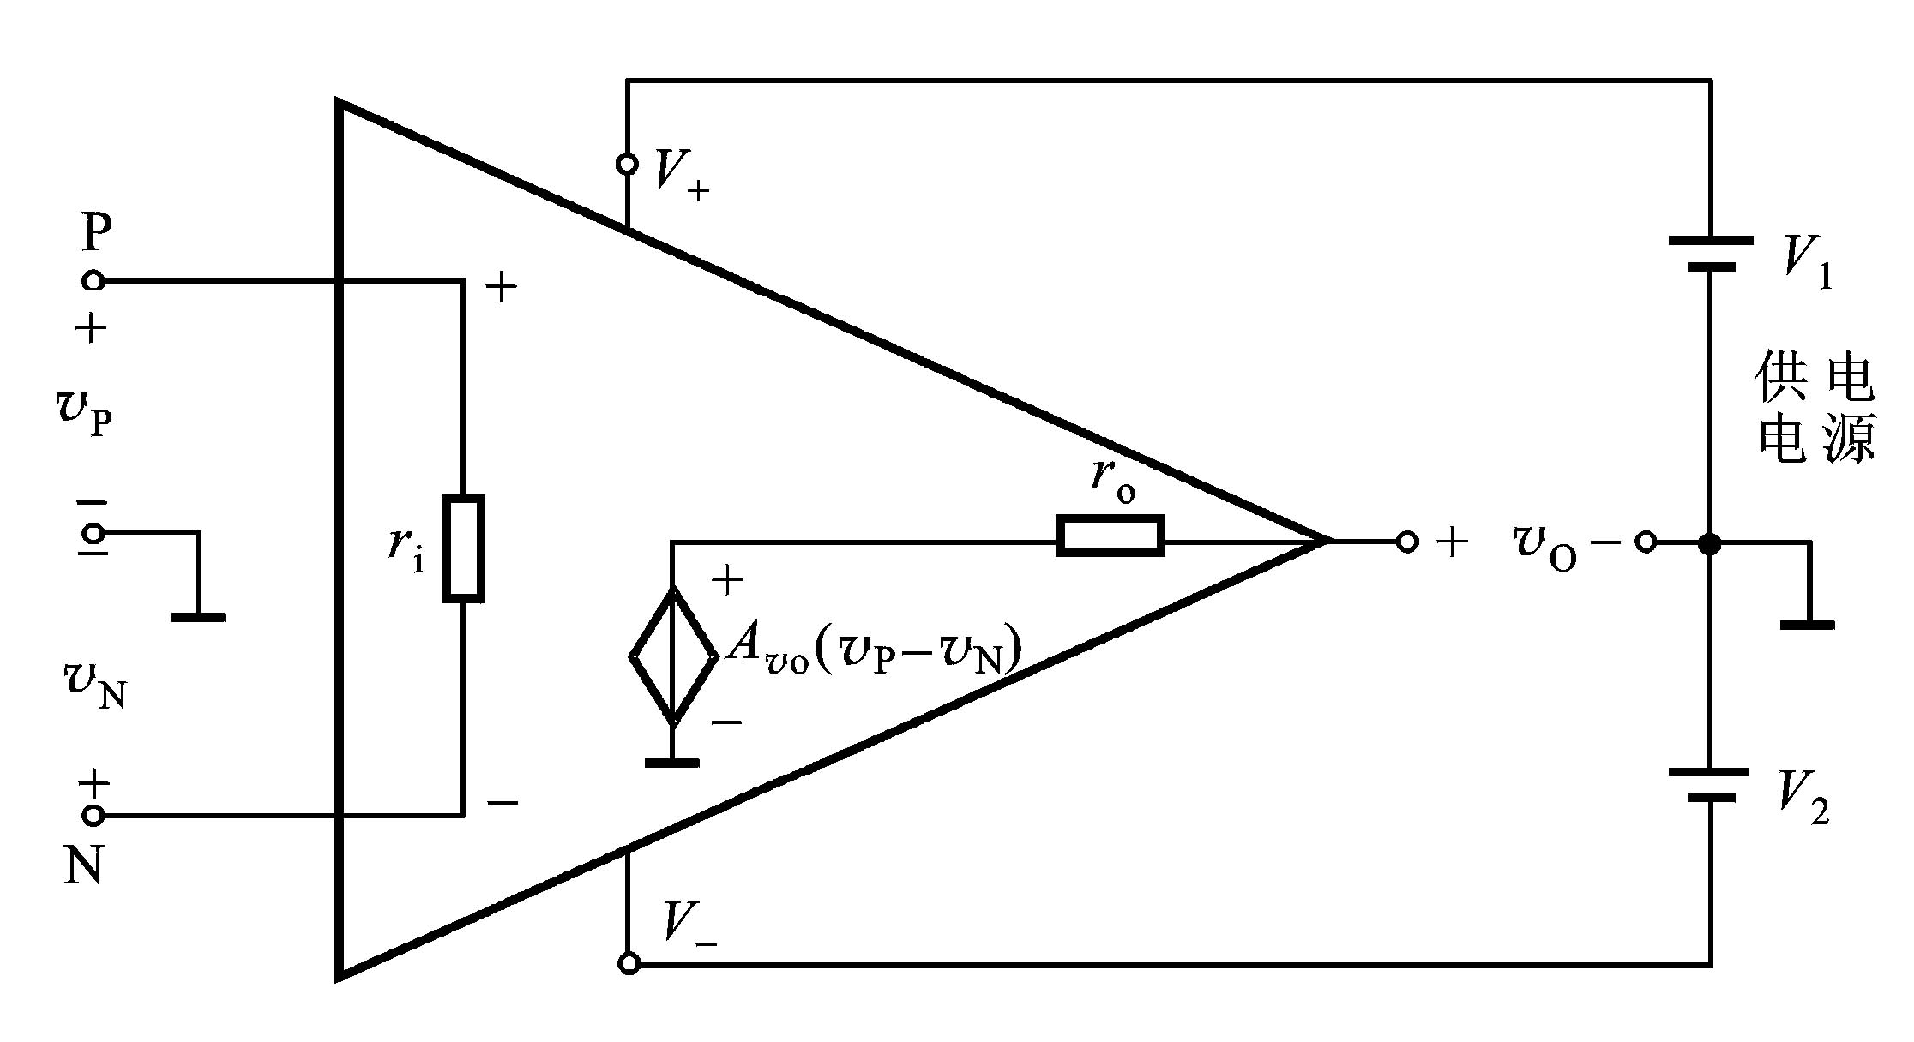
运算放大器的电路模型
通常：
开环电压增益
A_{vo}的≥10⁵ （很高）
输入电阻
r_{i} ≥ 10⁶Ω （很大）
输出电阻
r_{o} ≤100Ω （很小）
v_{O}＝A_{vo}(v_{P}－v_{N})
运算放大器的电路模型

Slide 3
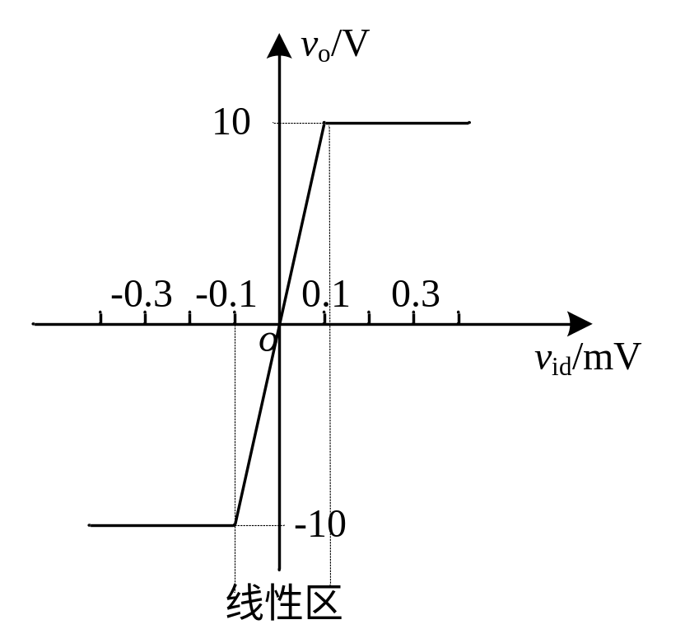
集成运放的线性工作区
线性范围内
v_{O}＝A_{vo}(v_{P}－v_{N})
当A_{vo}(v_{P}－v_{N}) ≥V＋ 时
v_{O}＝ V＋
当A_{vo}(v_{P}－v_{N}) ≤ V₋时
v_{O}＝ V₋
电压传输特性
v_{O}＝ f (v_{P}－v_{N})
A_{vo}——斜率

Slide 4
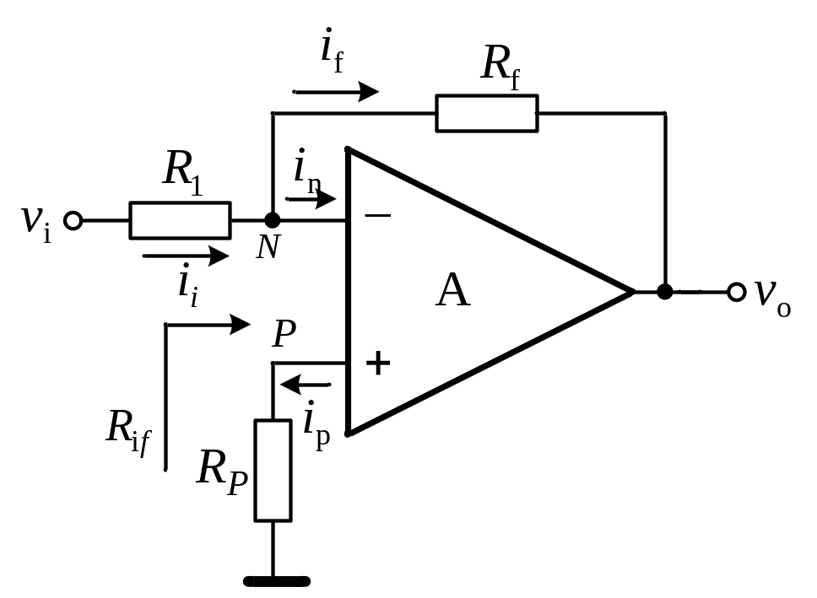
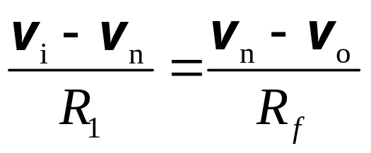
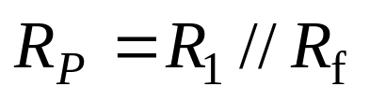
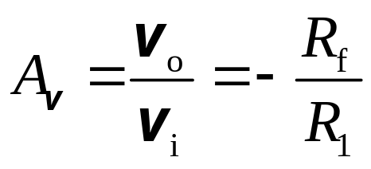
基本运算电路
反相放大电路
根据虚短和虚断的概念有
v_{n}≈ v_{p}＝ 0 ， i_{n}＝ i_{p}=0
所以 i_{i}＝i_{f}
即
（可作为公式直接使用）

Slide 5
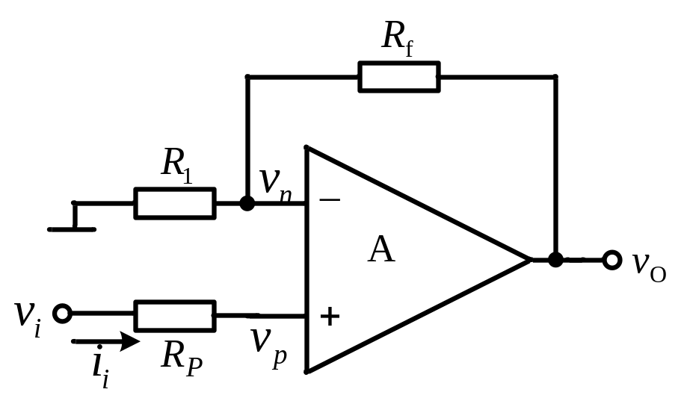
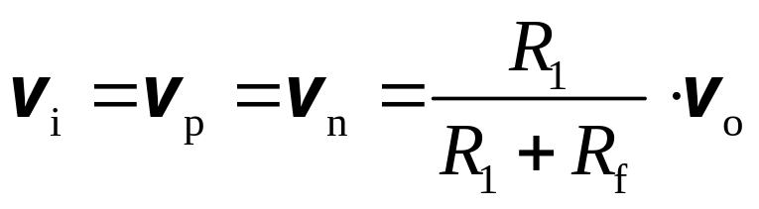
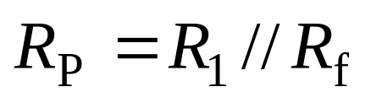
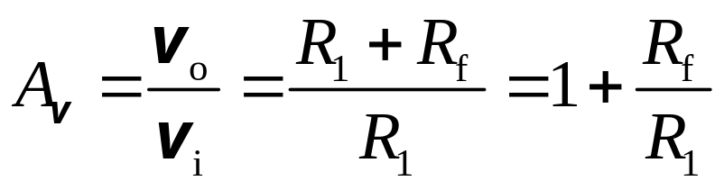
基本运算电路
同相放大电路
根据虚短和虚断的概念有
v_{p}≈v_{n}， i_{p}＝i_{n}＝0
所以
（可作为公式直接使用）

Slide 6
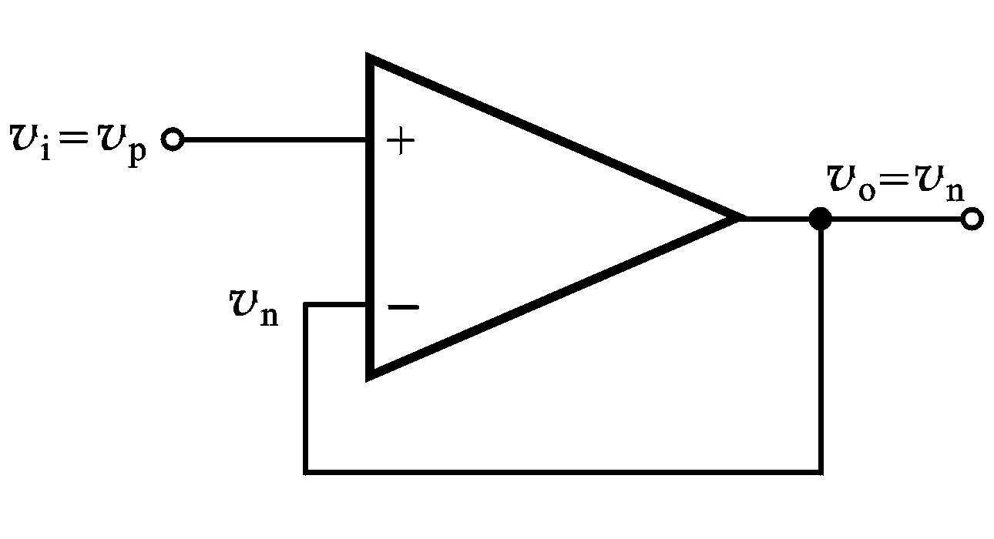
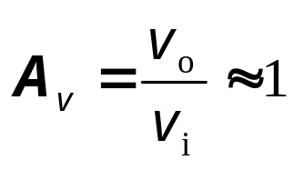
基本运算电路
电压跟随器
根据虚短和虚断有
v_{o}＝v_{n}≈ v_{p}＝ v_{i}
（可作为公式直接使用）

Slide 7
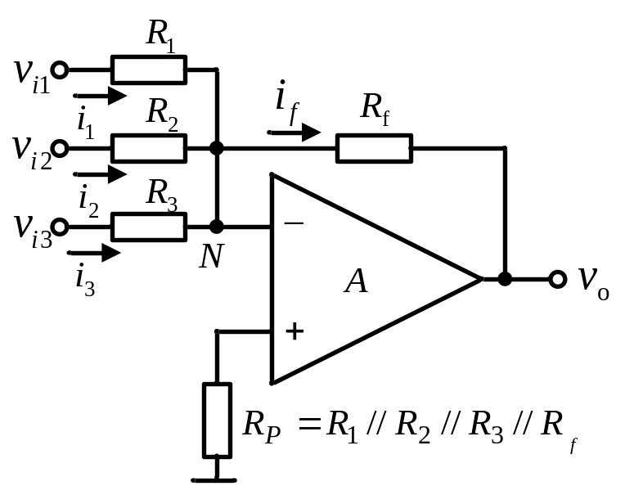
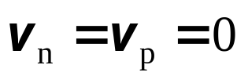
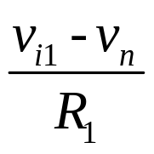
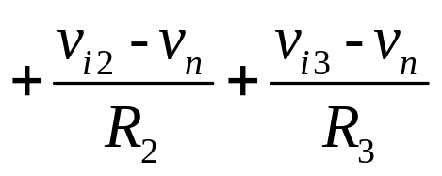
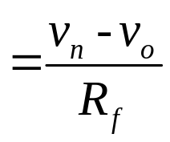
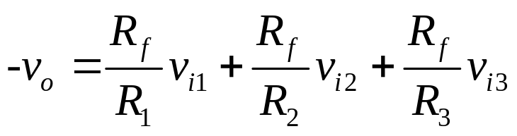
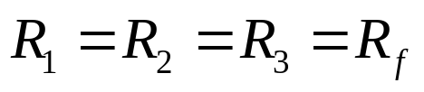
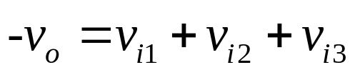
反相求和电路
根据虚短、虚断和n点的KCL得：
若
（该电路也称为加法电路）
则有

Slide 8
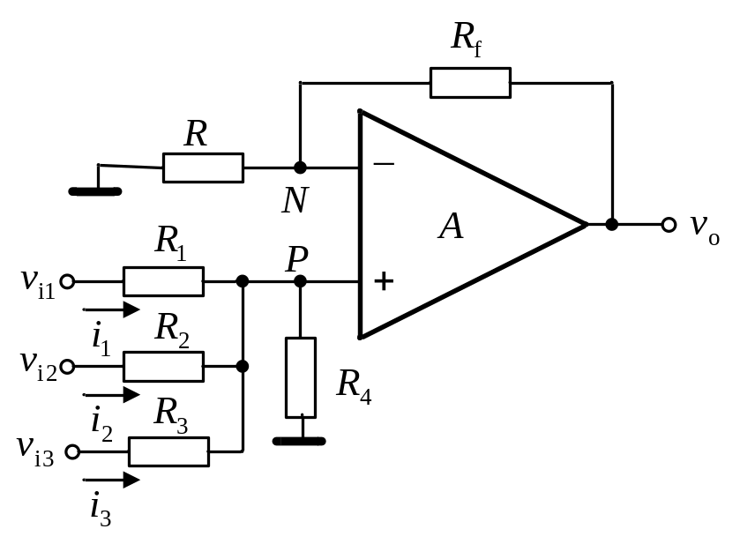
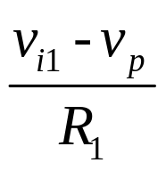
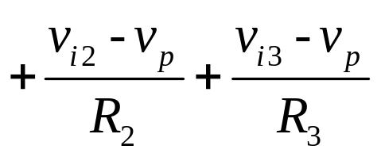
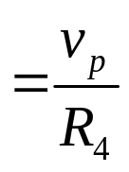
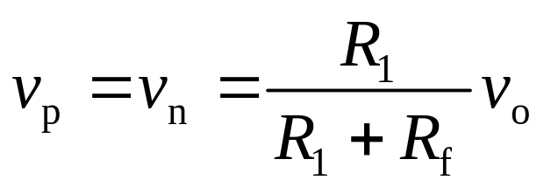
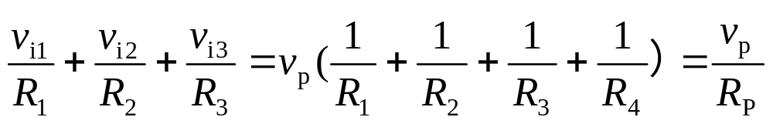
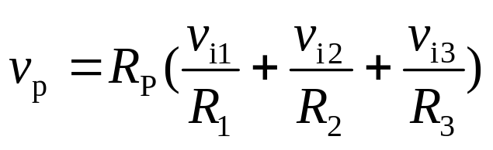
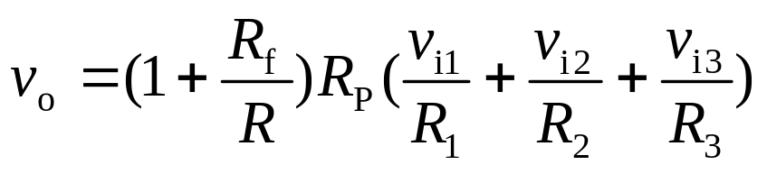
同相求和电路
根据虚短、虚断和p点的KCL得：

Slide 9
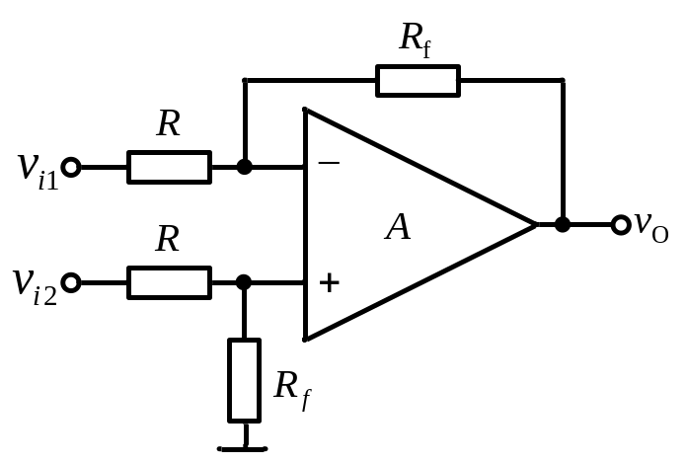
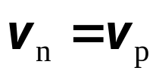
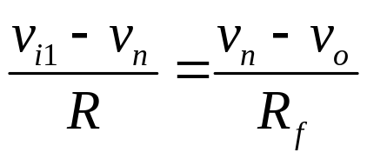
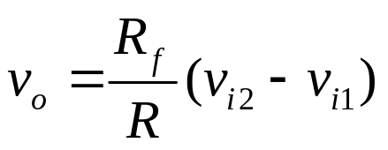
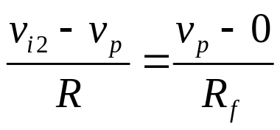


求差电路
从结构上看，它是反相输入和同相输入相结合的放大电路。
根据虚短、虚断和n、p点的KCL得：
若继续有
则

Slide 10
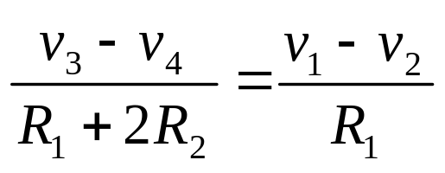
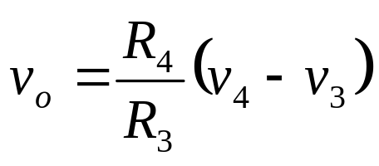
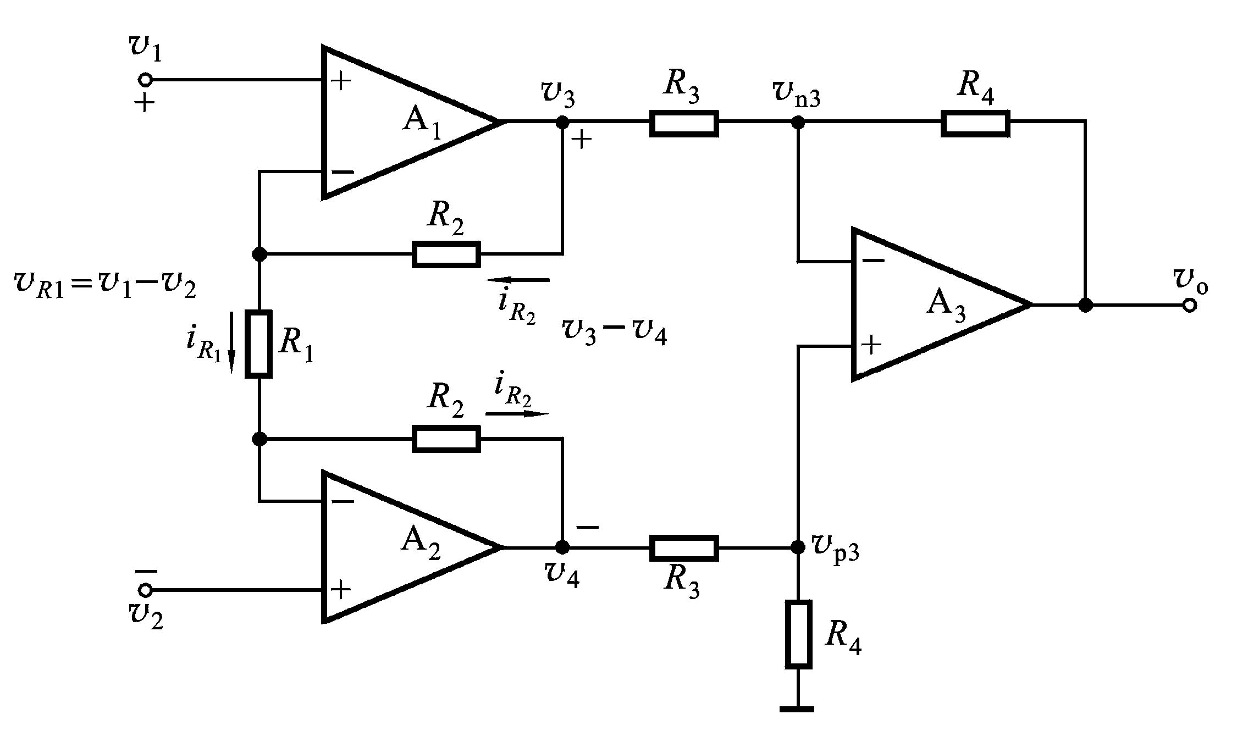
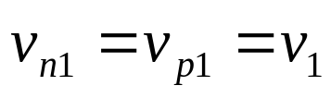
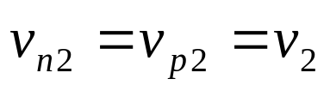
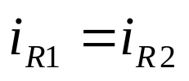
仪用放大器
同相放大
求差电路
根据虚短、虚断：
同相放大

Slide 11
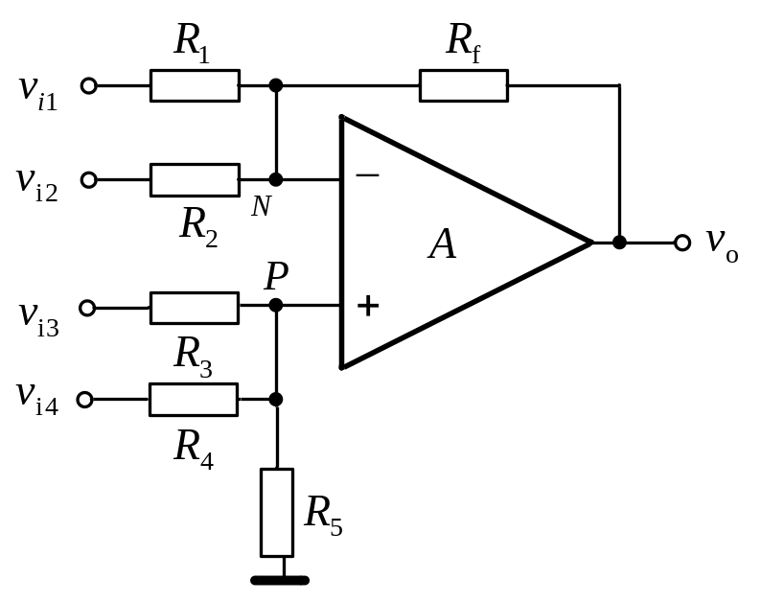
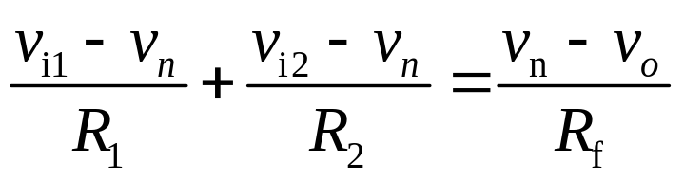
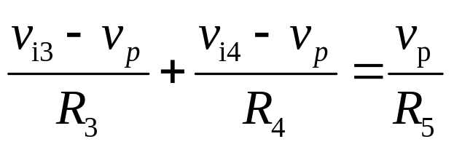
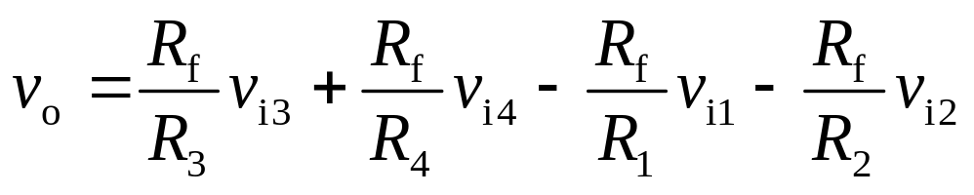
加减运算电路
根据n点的虚断和KCL得：
根据p点的虚断和KCL得：
根据v_{n}=v_{p}，并化简得

Slide 12
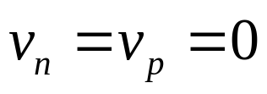
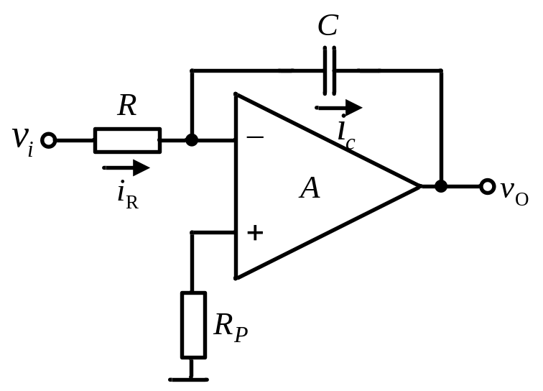
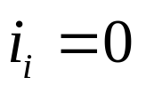
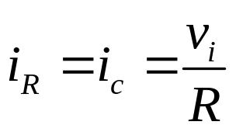

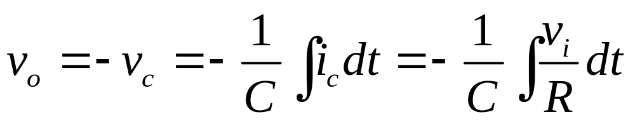
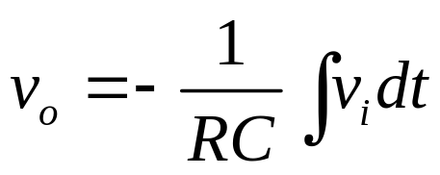
积分电路
根据“虚短”，得
根据“虚断”，得
因此
电容器被充电，其充电电流为
设电容器C的初始电压为零，则
式中，负号表示v_{o}与v_{i}在相位上是相反的。
（积分运算）

Slide 13
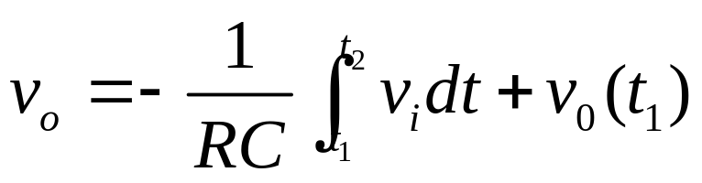

积分电路
若求解某一段时间内的积分值，则应考虑v_{o}的初时值，即
若输入电压是常数，则

Slide 14


积分电路
例9.2.5

Slide 15






微分电路
根据“虚短”，得
根据“虚断”，得
因此
所以

Slide 16




实用微分电路
在输入回路中串联一个小电阻R₁,引入负反馈，限制高频噪声；D_{Z}用来限制输出电压幅度，以防止运放饱和；C₁起相位补偿作用，提高电路的稳定性。

Slide 17


PID控制电路
例9.2.7

Slide 18







对数运算电路
BJT的发射结有
利用虚断和虚短，电路有
其中，I_{ES} 是发射结反向饱和电流，v_{o}是v_{s}的对数运算。
注意：v_{s}必须大于零，电路的输出电压小于0.7伏

Slide 19





指数运算电路
利用虚短和虚断，电路有
v_{o}是v_{s}的反对数运算（指数运算）
以上两个电路温漂很严重，实际电路都有温度补偿电路

Slide 20


乘法电路

Slide 21




除法电路
模拟乘法器的输出电压
对A，根据虚短和虚断得：
化简得：

Slide 22









滤波器的基本概念
滤波器：是一种能使有用频率信号通过而同时抑制或衰减无
用频率信号的电子装置。
无源滤波器：由无源器件（R、L、C等）构成的滤波器。
有源滤波器：由有源器件构成的滤波器。
滤波电路传递函数定义
滤波电路
时，有
其中
—— 模，幅频响应，表示滤波电路的特性。
—— 相位角，相频响应，反映电路的失真情况。

Slide 23

滤波器分类
根据放大倍数幅度随频率的变化可分为:
低通（LPF）
高通（HPF）
带通（BPF）
带阻（BEF）
希望抑制50Hz的干扰信号，应选用哪种类型的滤波电路？
放大音频信号，应选用哪种类型的滤波电路？

Slide 24


实际滤波器的幅频响应
(a)低通滤波器 (b)带通滤波器
1—切比雪夫滤波器；2—巴特沃斯滤波器；3—贝塞尔滤波器
由图可见，切比雪夫滤波器的幅频特性曲线边沿下降陡峭，但顶部不平；贝塞尔滤波器的顶部少起伏但边沿下降缓慢；巴特沃斯滤波器特性介于二者之间。

Slide 25

高阶有源滤波电路
有源滤波电路通带外幅值衰减的速率大于-20dB/十倍频程，称为高阶滤波电路。幅值衰减速率为-40dB/十倍频程，称为二阶滤波电路；衰减速率为-60dB/十倍频程，称为三阶滤波电路，以此类推。阶数越高，越接近于理想情况。当然，阶数越高，电路也越复杂。
一阶有源滤波电路通带外衰减速率慢（-20dB/十倍频程），与理想情况相差较远。一般需用高阶滤波电路。

Slide 26







低通滤波电路
传递函数
其中
同相比例放大系数
特征角频率
特征频率
故归一化幅频相应为:

Slide 27







二阶低通滤波电路
二阶压控电压源低通滤波器
Q是f = f₀时的电压放大倍数与通带电压放大倍数的数值之比，称为等效品质因数。Q值不同时，
将随之改变。

Slide 28

二阶低通滤波电路
压控电压源二阶LPF的幅频响应

Slide 29


高通滤波电路
低通电路中的R和C交换位置便构成高通滤波电路。

Slide 30

高通滤波电路

Slide 31



带通滤波电路
可由低通和高通串联得到
必须满足：
带通滤波器由于具有选频特性，被广泛应用于信号的提取和通信电路中
压控电压源带通滤波器

Slide 32



带阻滤波电路
必须满足
又称陷波器，在干扰信号的频率确定的情况下，可通过带阻滤波器阻止其通过，以防干扰
T型网络高
通滤波电路
T型网络低
通滤波电路
常用带阻滤波器

Slide 33
本章小结
集成运放开环工作时，线性范围很小，为了实现信号运算，必须在运放电路中加负反馈。
基本运算电路有比例运算电路、加减运算电路、积分和微分运算电路、对数和反对数运算电路、乘法和除法运算电路等，分析这些电路的基本出发点都是理想运放的“虚短”和“虚断”概念。
可以对有用频率信号进行提取、对无用频率信号进行滤除的电路称为滤波电路，主要有低通滤波器、高通滤波器、带通滤波器、带阻滤波器几种类型。
滤波器的一般分析方法是求得电路的传递函数或电压放大倍数表达式，由它们的形式和频率响应判断电路的滤波特性。

Slide 34

案例分析作业
图示是在线分析仪器自动温度补偿电路，Rt是具有正温度系数的铂热电阻，输入电压v_{i}与所需检测的温度成正比，试分析其自动进行温度补偿的工作原理（即温度变化时，为何输出电压保持不变）。

Slide 35
项目设计作业
利用集成运算放大器，设计一声音和伴奏音乐的混合电路。假设话筒输出的声音信号比较微弱，只有10mV，且话筒输出阻抗达到20KΩ；伴奏音乐比较强劲，约为200mV。要求首先对声音信号进行放大，达到跟伴奏音乐强度相当时再进行混合。放大器的带宽要求在音频范围之内，即20Hz—20KHz。利用multisim软件对所设计的电路进行仿真验证。
要求：提交设计报告，包括设计电路、仿真波形结果。
注意点：
1.电阻和电容要用标称值；
2.电阻阻值不要取太小，已防电路中电流过大。

